Slide 1
Слово об Учителе
Герой нашего времени
среди моих родных

Slide 2
Учитель! Какое прекрасное слово.
Оно нашей жизни и свет и основа.
Сияет для нас путеводной звездой
И в мир новых знаний ведет за собой.
Учитель! Какое высокое слово!
Его повторяем мы снова и снова.
Наш старший товарищ, наш искренний друг.
Он – ключ, открывающий кладезь наук!
Можно в жизни всему научиться,
Воплотить много новых идей,
Но учителем нужно родиться,
Чтобы жить на земле для детей.

Slide 3
Чтобы быть хорошим преподавателем,
нужно любить то, что преподаёшь,
и любить тех, кому преподаёшь.
Василий Ключевский
.
Профессия педагога является одной из стержневых в любом обществе. Учитель не просто обучает детей тем или иным азам наук, но и подготавливает их к «взрослой жизни», направляет, ориентирует , помогает развить свои способности.
Учитель… Слово, знакомое с детства. И родное такое же, как мать и отец. Нет на свете человека, который хотя бы однажды не учился чему-либо.
У каждого человека есть свой учитель, перед которым он в неоплатном долгу. Все когда-то учились в школе: и президент, и космонавт, и врач.
Чему учат нас в школе? Математике, биологии, литературе, истории. Здесь развивают нашу память, внимание, воображение. А главное – преподают самую трудную на свете науку: быть людьми.

Slide 4
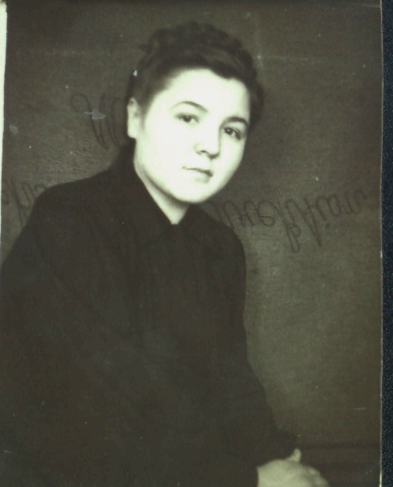
Учитель с большой буквы, мудрый наставник, добрый советчик, настоящий друг - такими словами вспоминают несколько поколений села Серменево о моей бабушке
Аккужиной Райзе Камалеевне
Из биографии.
Родилась 17 января 1929 года в селе Мечетлино Салаватского района Республики Башкортостан.
1944-1947 гг. – учеба в школе-интернате №1 г. Уфы (ныне гимназия имени Рами Гарипова).
1947-1951гг. – учеба в Башкирском государственном педагогическом институте.
1951 -1981гг. – учитель немецкого языка в Серменевской средней школе.
Ветеран труда.
Любимым выражением Райзы Камалеевны было изречение Льва Николаевича Толстого «Если учитель соединяет в себе любовь к делу и к ученикам, он – совершенный учитель».
Свет и любовь ,которую она излучала, привлекала к ней ,и ребят ,и коллег.
Да бабушка безгранично любила свою работу , ибо она доставляла огромную радость –счастье общения с учениками .Помнят ее уроки ,на которых она «увлекательно рассказывала о далекой незнакомой стране ,об обычаях и традициях немецкого народа ,о его культуре и литературе. Ее бывшие ученики ,теперь уже сами папы и мамы, дедушки и бабушки ,благодарны своей любимой учительнице за уроки жизни.

Slide 5
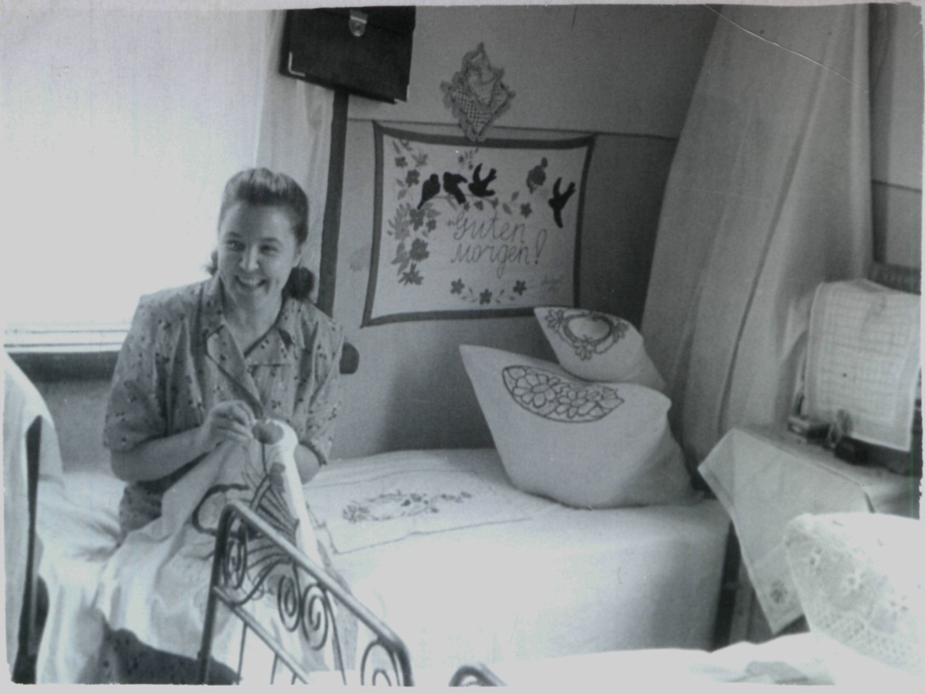
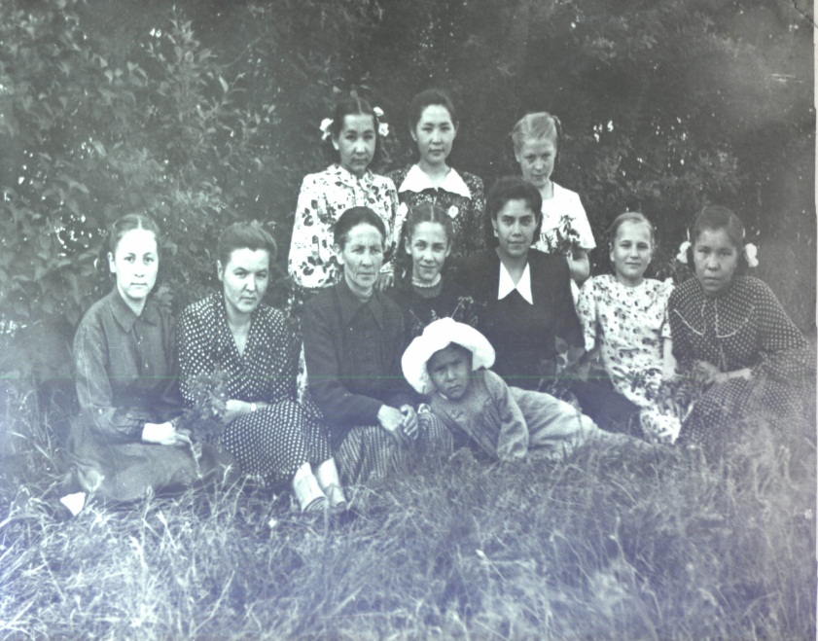
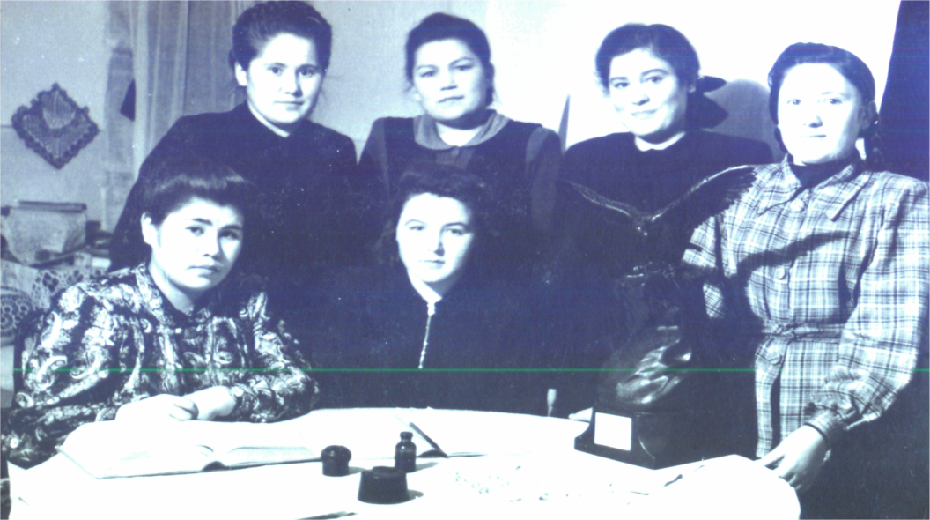
Райза Камалеевна была удивительным человеком: среди своих однокурсников выделялась необычайной добротой, открытостью и отзывчивостью.
Активно участвовала в художественной самодеятельности института. В свободное время любила шить и вышивать.

Slide 6
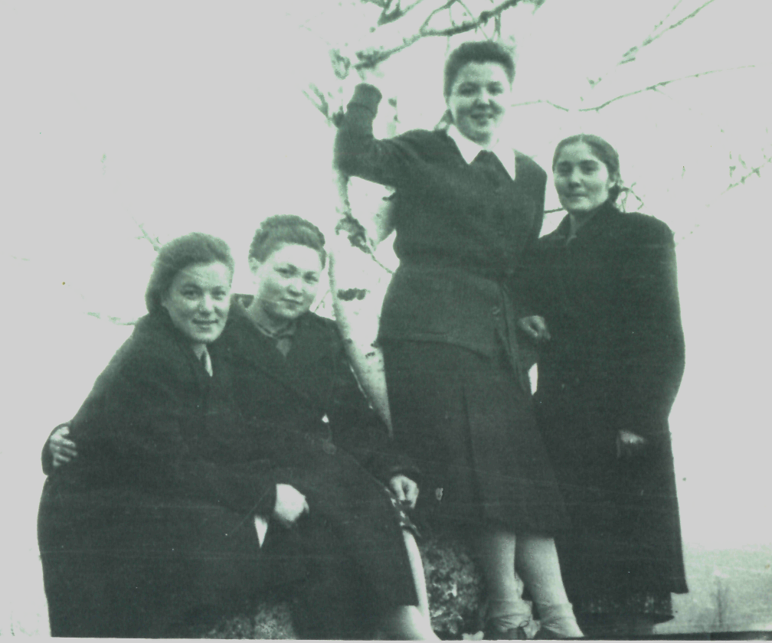
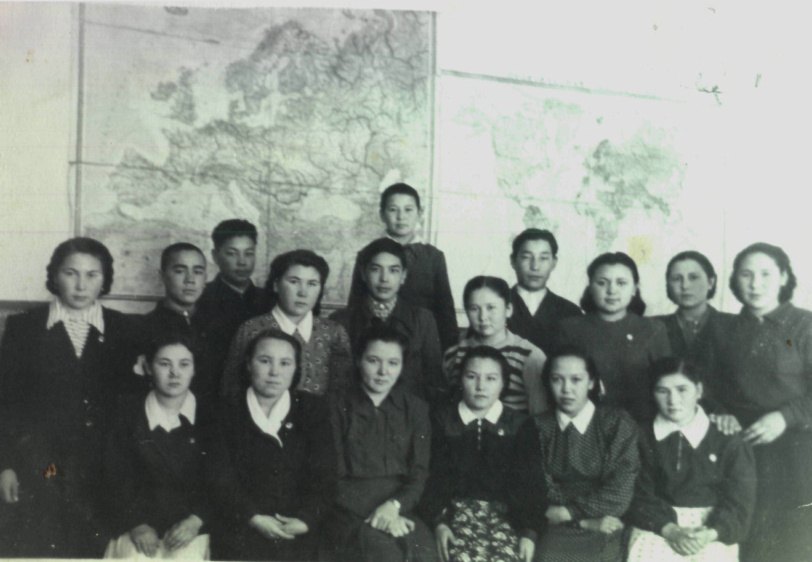
Серменевская средняя школа
Вместе с моей бабушкой в Серменево приехали ещё три молодые учительницы. Одна из них сестра поэта Сафуана Алибаева. Они организовывали агитбригады, ставили спектакли, концерты. Шарафеевой Райзе Камалеевне дали классное руководство у старших классов. В её трудовой книжке всего одна запись – принята 20 августа 1951 года. Она безгранично любила свою работу, она доставляла ей огромную радость – счастье общение с учениками. Дети отвечали ей взаимностью. Помнят её уроки, она увлекательно рассказывала о далёкой незнакомой стране, о культуре немецкого народа.

Slide 7
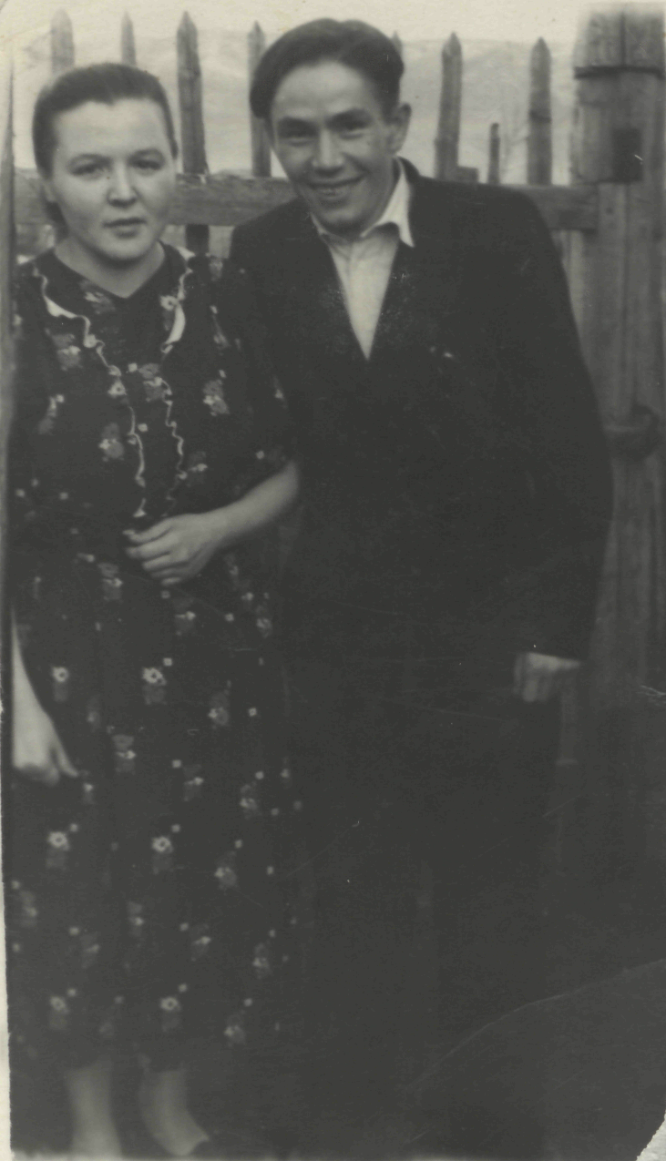
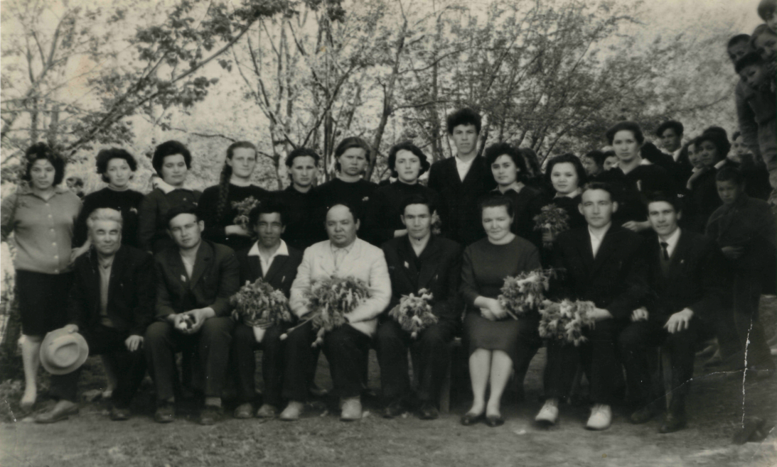
Семья
В Серменево судьба свела Райзу Камалеевну с будущим мужем, Тамьяном Мухаметовичем Аккужиным, учителем математики. Родом из деревни Тунгатарово Учалинского района. Окончил физико-математическое отделение Магнитогорского педагогического института. Проработал в Серменевской школе более 45 лет. В любви и согласии прожили Аккужины 26 лет и воспитали пятерых детей.

Slide 8
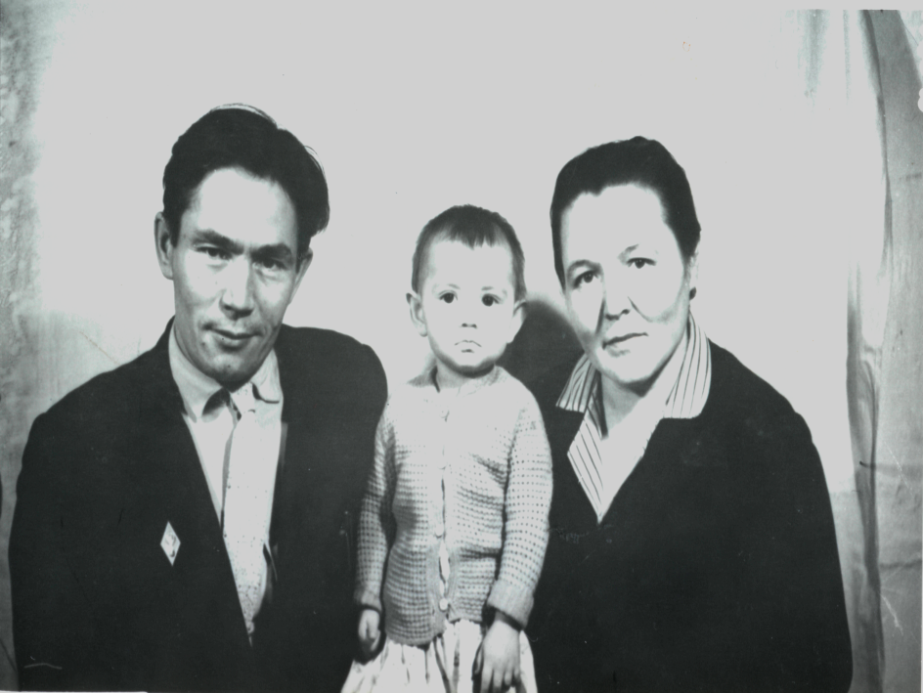
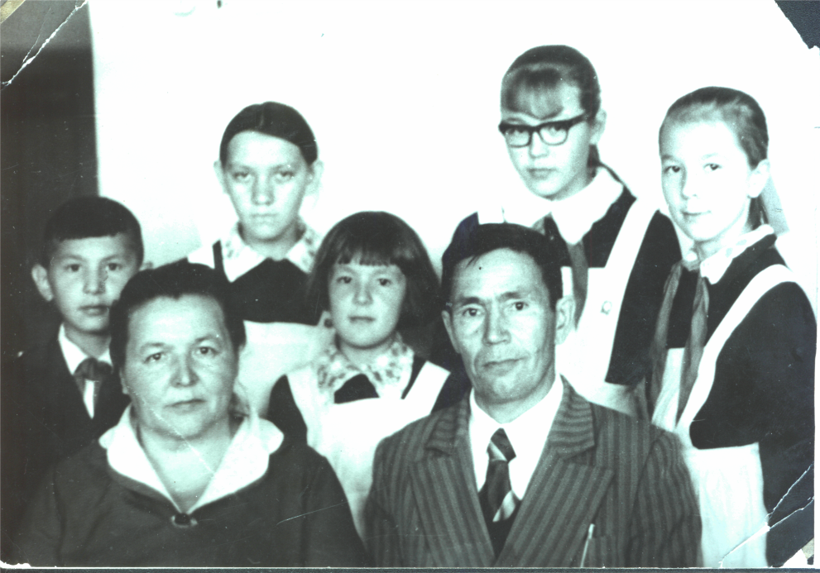
Дети
«Зимний вечер. В доме горит свет. В уютной гостиной за круглым столом собралась большая дружная семья. Мать, лаская тёплым взглядом своих маленьких детей, ведёт неторопливый разговор. Рядом на диване сидят отец и сын, играют в шахматы, внимательно слушают её». Дорогие мои, ненаглядные дети! Цените друг друга и будьте добрыми, сильными, порядочными людьми», – эти слова навсегда остались в памяти детей на всю жизнь.

Slide 9
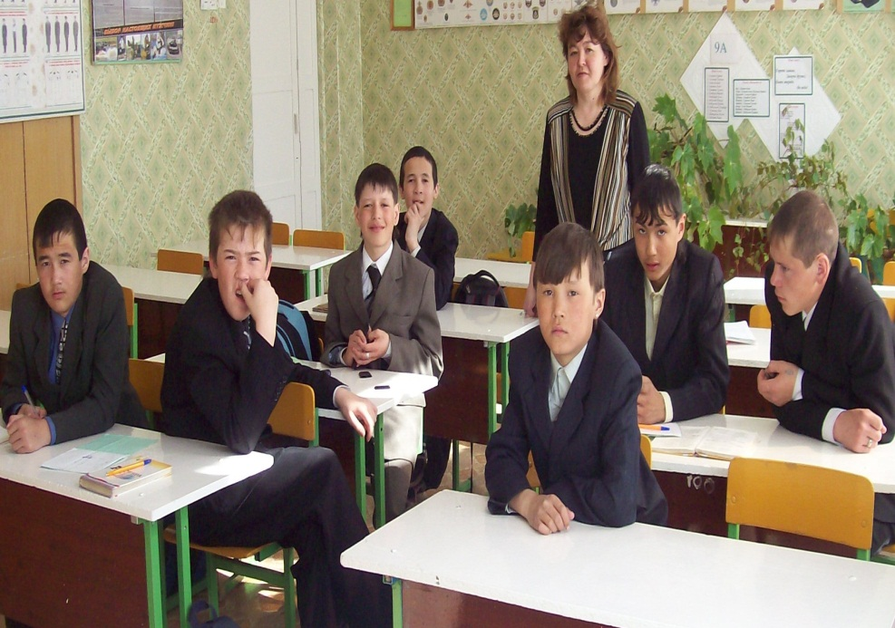
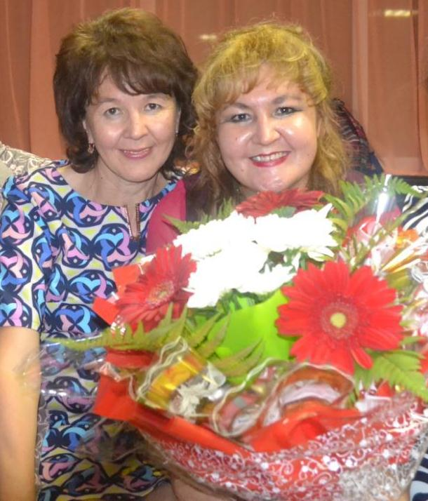
Династия учителей
Моя мама Аккужина Элиза Тамьяновна после окончания факультета романо-германской филологии БГУ более тридцати лет работает в школе учителем немецкого языка. Аккужина-Галиева Нафиса Тамьяновна работает учителем русского языка и литературы в уфимской школе, победитель Всероссийского конкурса лучших учителей проекта «Образование». Аккужина-Галимшина Альфия Тамьяновна, выпускница филфака БГПУ, прививает детям любовь к русскому языку.

Slide 10
Продолжение династии
Учитель – профессия от бога. Только тот, кто способен понять детские души, может быть истинным Учителем. С раннего детства меня неудержимо привлекает профессия учителя и моя мечта не покидает меня до сих пор. Я горжусь, что наша семейная учительская династия насчитывает 119 лет. Надеюсь, в будущем продолжить её и стать хорошим специалистом в своём деле.

Slide 11
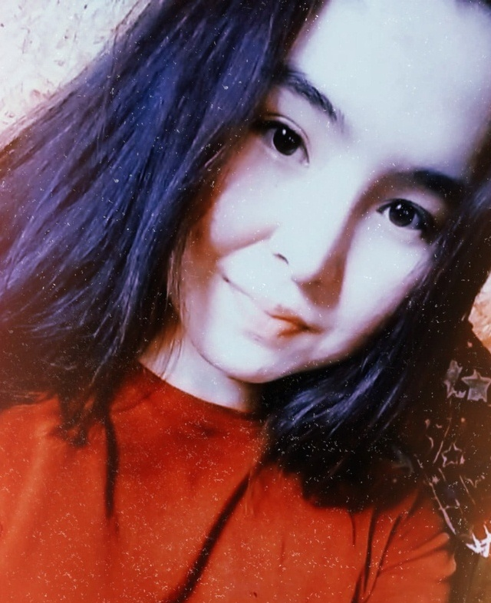
План моих действий
1. Успешно закончить 9 класс
2. Продолжить учёбу в 10 классе.
3. Набрать высокие баллы при сдаче ЕГЭ.
4. Мечтаю учится в Башкирском педагогическом университете имени Мифтахитдине Акмуллы, где готовят учителей начальных классов.
5. Получить высшее образование

